Slide 1
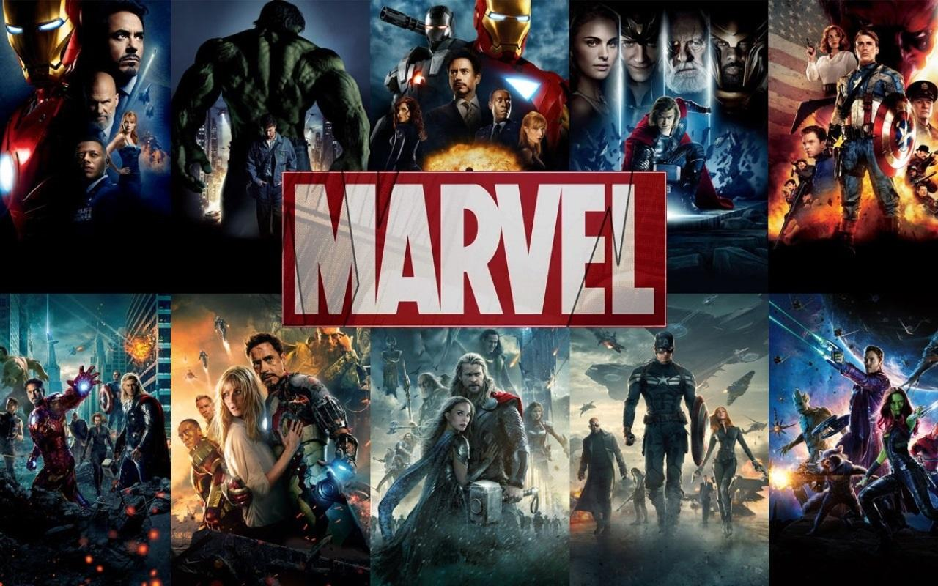

Slide 2
电影顺序
彩蛋
漫威电影宇宙

Slide 3
钢铁侠 无敌浩克
钢铁侠2 雷神 美国队长 复仇者联盟
钢铁侠3 雷神2 美国队长2 银河护卫队 复仇者联盟2：奥创纪元 蚁人
美国队长3：英雄内战 ，奇异博士，《银河护卫队2》，《蜘蛛侠：英雄归来》，《雷神3：诸神的黄昏》，《黑豹》，《复仇者联盟3》

Slide 4
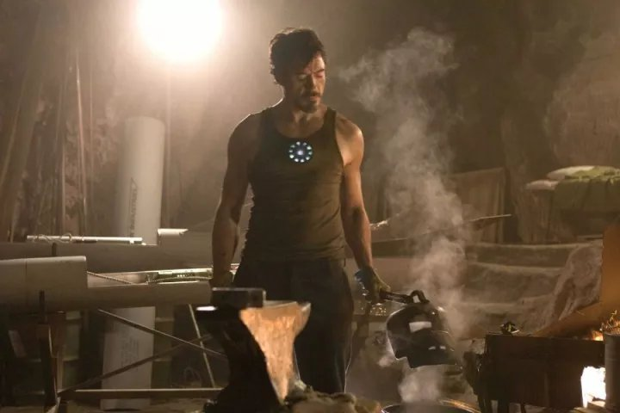
Iron Man-1

Slide 5
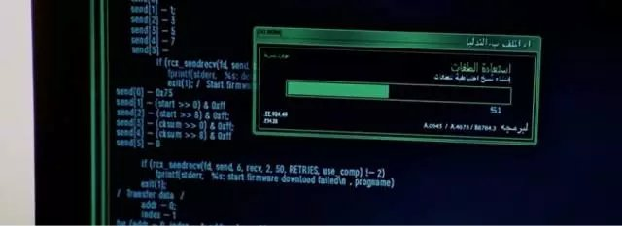
亿万富豪托尼为政府制造军火，被恐怖组织俘获，关押山洞，制造了第一代钢铁战衣灰盔甲，随后升级战衣称为钢铁侠。
彩蛋：神盾局尼克弗瑞告诉他世界上不止钢铁侠一个超级英雄，浩克上场。
在第一次启动战衣期间，出现了一个电脑屏幕画面，是一段用C语言编写的程序。
实际上，这段代码来自乐高RCX机器人（乐高研发的可编程积木）的固件下载程序，由斯坦大学教授Kekoa Proudfoot于1998年编写。
电影中似乎暗示托尼正在用这段代码给战衣下载一套固件程序，或是将程序应用到一个使战衣运作的乐高积木上。
总之，钢铁侠的诞生与乐高积木多少是有关联的。

